Slide 1




People's Democratic republic of Algeria
Ministry of higher education and scientific research
University of mohamed chérif messaadia –souk ahras
University business incubator
Système éducatif
Adrross
Réalisé par : Bibe & Khadija
Supervisé par : Prof
Notes:
1

Slide 2
Table de Contenue
Conception et Implementation
Introduction
03
01
Systeme Edicatif
02
05
Solutions
Problématique
Conclusion
Partie Application Web & Partie Application Mobile
01

Slide 3

Introduction
01
Aujourd'hui, la technologie est devenue essentielle dans tous les domaines, y compris l'éducation. En Algérie, la numérisation des tâches administratives permet aux établissements d'enseignement de rationaliser leurs opérations, de réduire l'usage du papier et de se concentrer davantage sur l'enseignement et l'apprentissage.
Les applications mobiles jouent un rôle clé dans cette transformation, offrant un apprentissage flexible et interactif.
Elles permettent d'accéder au savoir à tout moment, d'intégrer des contenus engageants tels que des vidéos et des audios, et de favoriser la collaboration en temps réel entre étudiants.
Cette transition numérique transforme le paysage éducatif, rendant le système plus moderne et performant.
04

Slide 4
Problématique
01
The field of education in Mauritania
Formation pratique
1
04

Slide 5




Problematic
01
La faible numérisation des tâches administratives
L'absence de communication, de collaboration et de coordination solides
Le système manuel de suivi des absences et de la présence des étudiants
L'absence de systèmes d'alerte robustes pour informer les parents
Le manque d'outils d'assistance pour la recommandation de ressources (cours, tâches, tests et examens).
05
Notes:
During our internship at the education academy of the Wilaya of Souk Shras and various edu cational institutions including « Abou Mohadjer Dinar » institution, we have observed several shortcomings in the existing educational system that warrant the need for a comprehensive solution.
5

Slide 6

Solutions
02
Une plateforme multiservices
01
Administration
02
Web Application Part
Ecole
Web Application Part
Systeme Edivatif
Parent App
Mobile Application
04
Etudiant App
03
Mobile Application
06

Slide 7



Ecole(Web Application)
02
Solutions
Objectif
1
02
Technologies
2
Outils
3
12

Slide 8
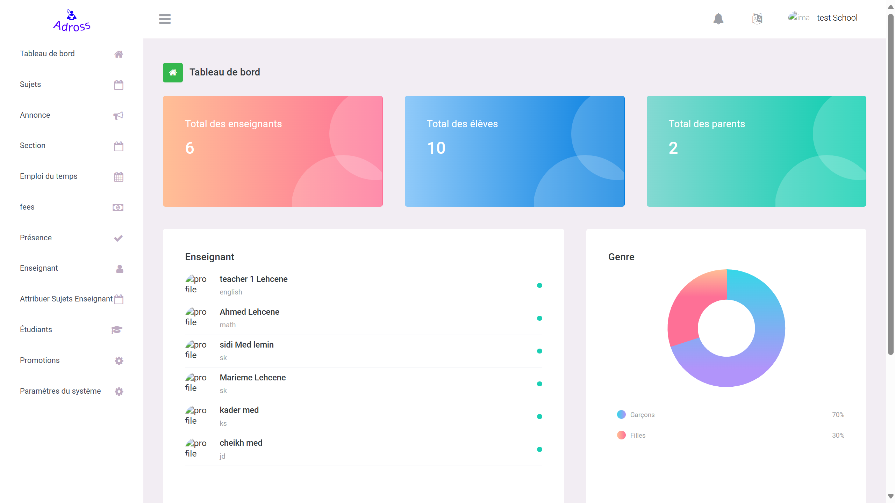
interface Ecole
02
Solutions
23

Slide 9
Administration(Web Application Part)
02
Solutions
Objectif
1
02
Technologies
2
Outils
3
12

Slide 10
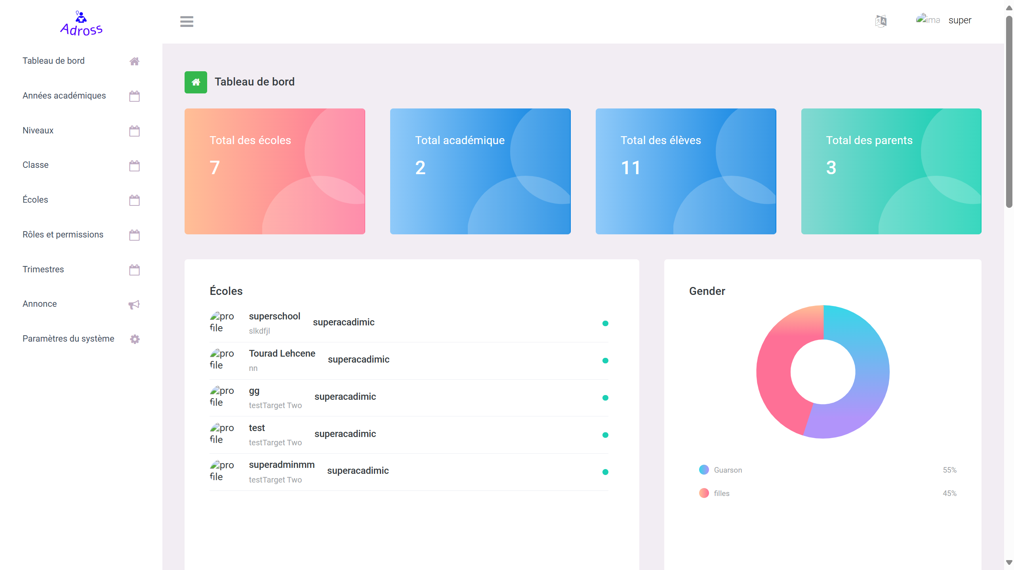
interface Administration
02
Solutions
23

Slide 11


Mobile Application
02
Solutions
Eleve Et Parent
Purpose
1
Supervision des absences et de la présence d’un enfant à l’école, ainsi qu’alerte aux parents concernant les examens à venir.
02
Technologies
2
Outils
3
Alerte sur les absences et la présence des élèves, alerte sur les absences des enseignants, notification des résultats et des dates des examens.
35

Slide 12
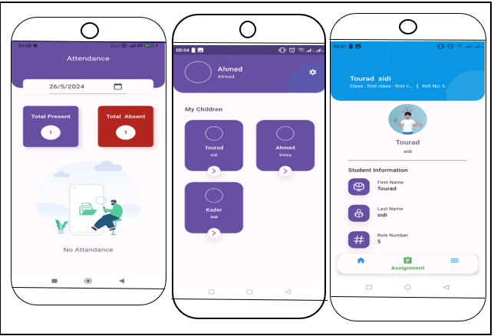
interface Etudiant et Parent
02
Solutions
23

Slide 13
02
Solutions
Mobile Part integration with Web Platform
Notre application mobile « Etudiant» est intégrée à notre plateforme web complète « Ecole ». L'intégration de l'application mobile, de l'application web et de divers services backend offre une expérience synchronisée sur les appareils et les plateformes, proposant diverses fonctionnalités à nos utilisateurs.
27

Slide 14
03
Conception et Implémentation
Dans notre projet, la conception et l’implémentation représentent les étapes essentielles pour développer une solution pratique et adaptée aux besoins identifiés. Ces étapes incluent :
Analyse des besoins : Identification des problèmes clés liés au système éducatif, tels que la gestion manuelle des absences et le manque de numérisation.
Conception de la solution : Création d'une architecture logicielle combinant une application web (Darris Bi Dhakaa) et une application mobile (Adross).
Développement des fonctionnalités principales :
Gestion des absences pour étudiants et enseignants.
Notifications pour les parents concernant les résultats d'examens et les événements scolaires.
Tests et intégration : Validation de la compatibilité entre les différents modules et services backend pour garantir une expérience utilisateur fluide.
52

Slide 15
03
Conception et Implémentation
Conception de la solution : Nous avons Création une architecture logicielle combinant une application web (Darris Bi Dhakaa) et une application mobile (Adross).
Développement des fonctionnalités principales :
Gestion des absences pour étudiants et enseignants.
Notifications pour les parents concernant les résultats d'examens et les événements scolaires.
Tests et intégration : Validation de la compatibilité entre les différents modules et services backend pour garantir une expérience utilisateur fluide.
52

Slide 16
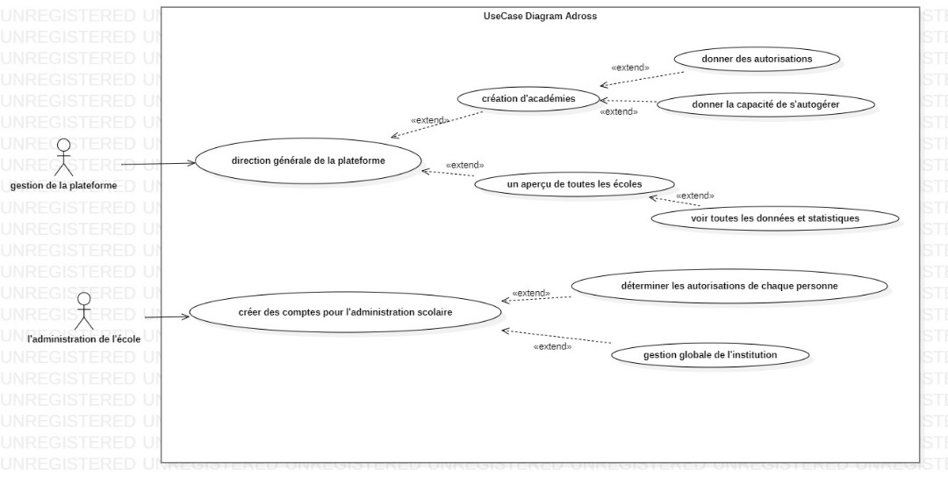
03
Conception et Implémentation
Diagramme de Cas d'Utilisation
52

Slide 17
05
Conclusion
En réponse aux lacunes que nous avons identifiées dans le système éducatif actuel, et sur la base de nos recherches, la meilleure façon de répondre à ces besoins est de développer un cadre complet, que nous avons appelé « Darris Bi Dhakaa ». Cette plateforme intègre de manière globale des composants web et mobiles, des outils d’apprentissage virtuels, une collaboration école-parents, et des recommandations personnalisées basées sur l’IA, utilisant les quatre outils suivants : Ecole, Eleve App, Parent App et Administration.
Notre travail nous a offert une expérience précieuse à travers des interactions avec des représentants éducatifs, enrichissant notre compréhension de ce domaine complexe mais fascinant. Ce projet, bien qu’ample, ne représente que le début d’une réponse aux besoins du secteur de l’éducation en Mauritanie.
52

Slide 18
Merci Pour Votre Attension

